Slide 1
かっこいい大人になろう
第4回Hiroshima Green Summit
広島大学病院初期研修医
島谷竜俊

Slide 2
関節リウマチにて加療中の６６歳女性 が再発性膿瘍のため入院となった。

Slide 3
現病歴
来院8ヶ月前
発熱（39℃）、悪寒、腰痛、右膝関節痛・腫脹・発赤、左手関節腫脹・発赤が2-3日以内の経過で出現し、近医入院。右膝関節の穿刺にて膿性排液あり。関節液の穿刺排液、抗生剤（詳細不明）にて加療され、改善。
来院6ヶ月前
仙骨部に腫脹を感じ、近医にて皮下膿瘍とされ、切開排膿＋フロモックス（CFPN-PI）300mg5日間にて軽快した。培養にてブドウ球菌(MSSA)を検出。

Slide 4
来院5ヶ月前
左手の急性関節炎（2-3日以内の経過）。右足底の胼胝を中心に発赤・腫脹が出現。
来院3週間前
右前胸部腫脹あり近医受診。穿刺にて20mlの膿を排液した。培養はMSSA1+
その後、穿刺排膿＋抗生剤（※）行うも軽快しないため、当院に紹介された
※クラビット(LVFX)500mg＋ダラシンS(CLDM)600mg
→ フロモックス（CFPN）100mg×3

Slide 5
既往歴
H14年（9年前） 関節リウマチ、CREST症候群
（時期不明）～高血圧
来院19ヶ月前、左膝人工関節置換術を施行
内服
プレドニン2mg、アザルフィジン500mg、
ボルタレンSR50mg、パリエット10mg、
ニューロタン50mg、フォサマック35mg(/w)、
サラジェン5mg、フェロミア50mg

Slide 6
アレルギーなし
家族歴：母：RA、その他類症なし
嗜好：Smoking:なし、alchol:機会飲酒
Job:現在、無職。以前は製造業（制御板をハンダごてする）。

Slide 7
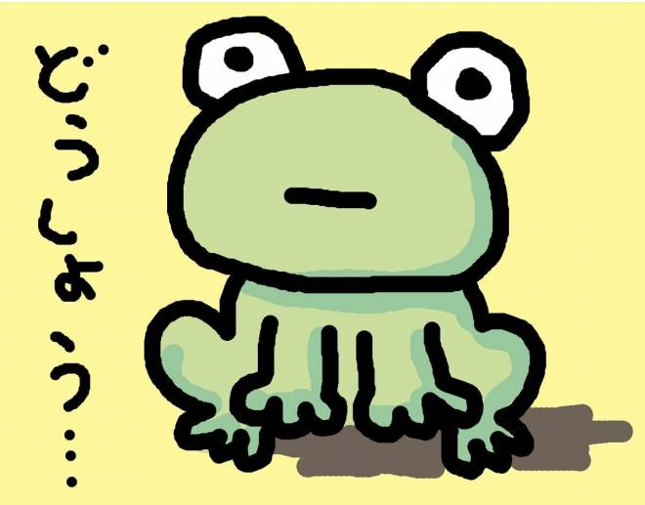
再発する皮下膿瘍/化膿性関節炎
追加で聞きたいこと
何に気をつけて身体所見をとりますか？

Slide 8
Review Of Systems
陰性
発熱、視野障害、頭痛、咽頭痛、腹痛、便通異常
陽性
体重減少（10kg/1.5年）、右手関節痛、右前胸部皮下膿瘍

Slide 9
身体所見
BT36.4、BP160/90mmHg、HR90bpm,regular
RR8回/分、SpO2 99%
表在リンパ節腫脹なし（頸部、腋窩、鼠径）
右前胸部5×5cm大の腫瘤あり、発赤あり、圧痛なし
心音Ⅰ(→)Ⅱ(→)Ⅲ(-)Ⅳ(-)、
2RSB~Erb領域に収縮期雑音LevineⅢ/Ⅵ、左腋窩放散あり
呼吸音清
腹部：腸蠕動音；連続/15sec、叩打痛・圧痛なし、traube三角鼓音、肝叩打痛なし
背部； CVA叩打痛、脊椎叩打痛なし、臀部膿瘍なし
四肢：下腿浮腫;軽度。手指の皮膚硬化
両手指尺側偏位あり、左膝発赤・腫脹なし、外反母趾と内反小趾＋Crow toe ,左第2趾MTPの足底側に胼胝あり

Slide 10
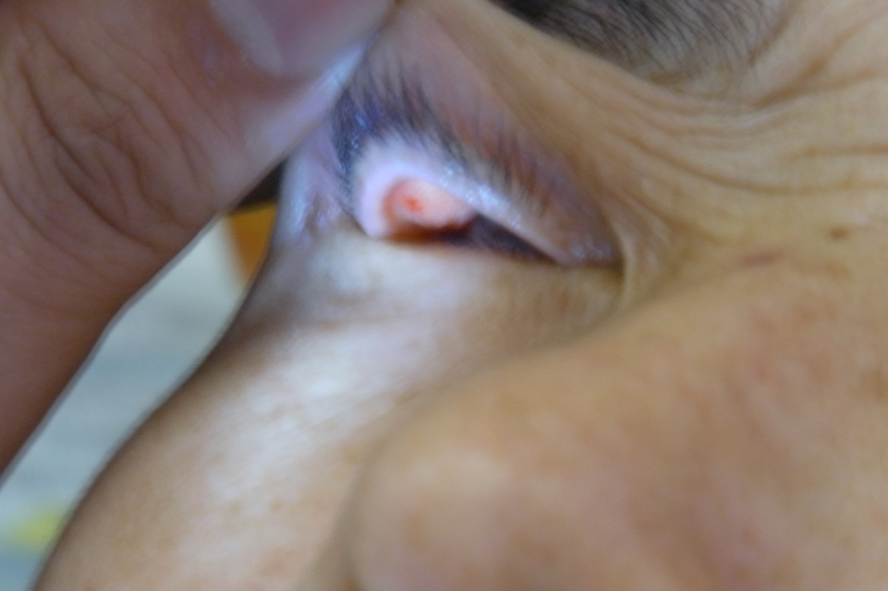
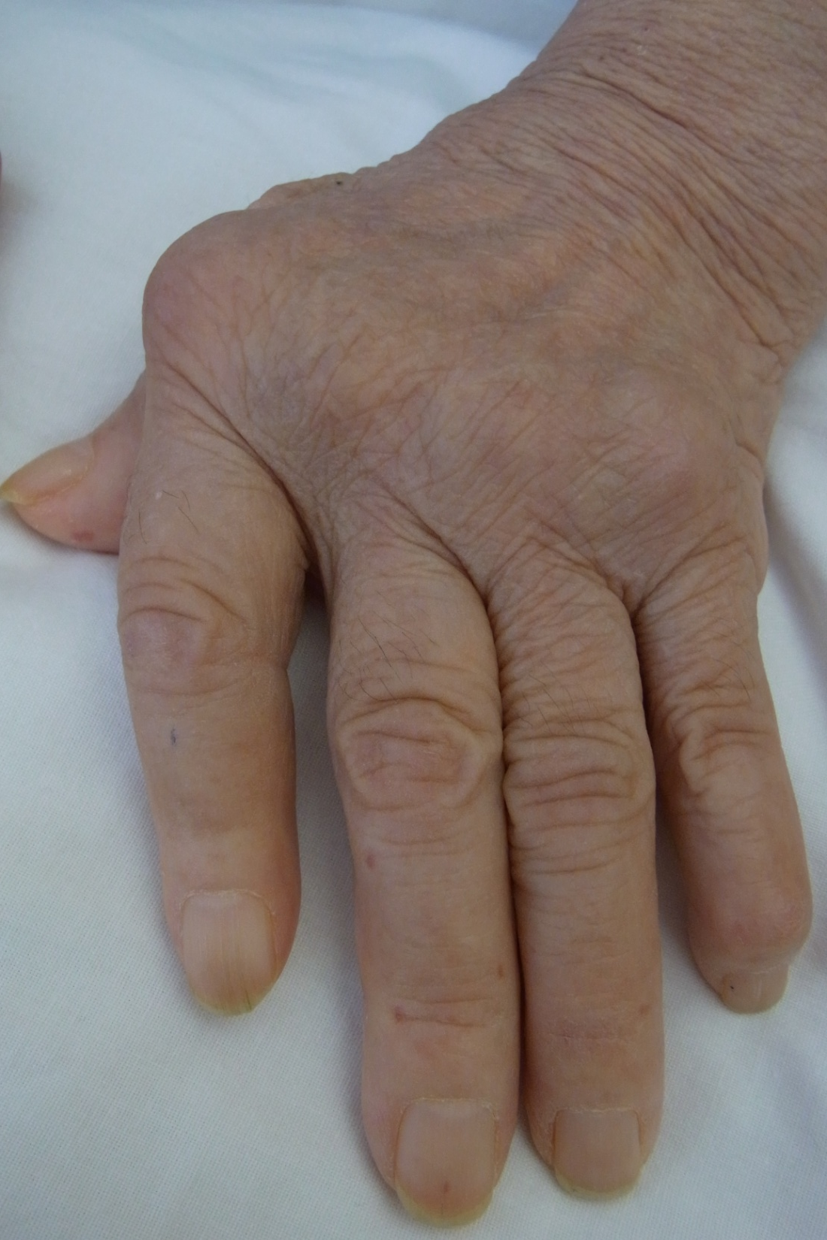
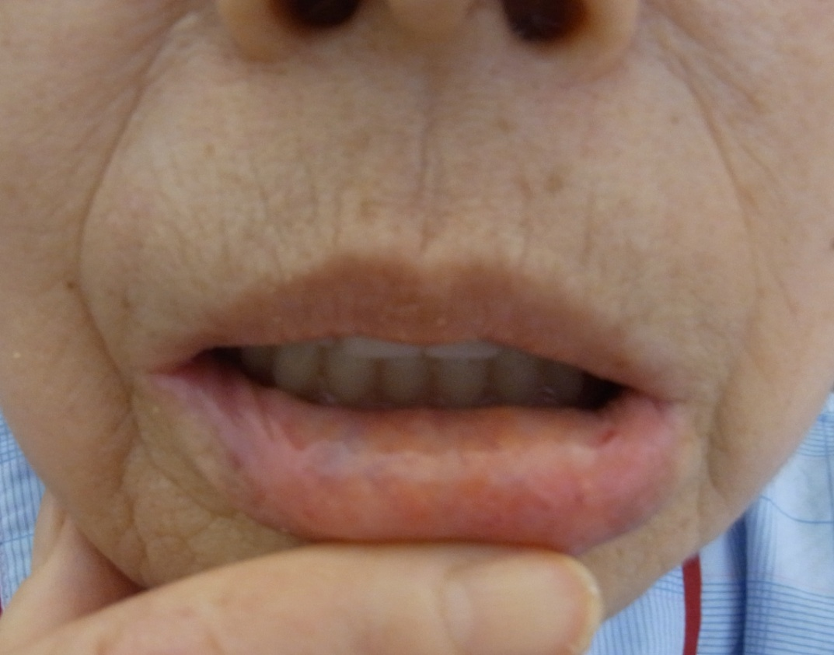
Notes:
点状出血と言ってしまうと、間違った方に引っ張ることになるので、言葉で「周囲より赤くなった領域」程度にしておきましょう。線条出血も、爪に「出血性病変」程度にとどめておきましょうか。。その意味で、下くちびるのtelangiectasiaも出しました。手の写真もその他のtelangiectasiaも分かるものに変えました。

Slide 11
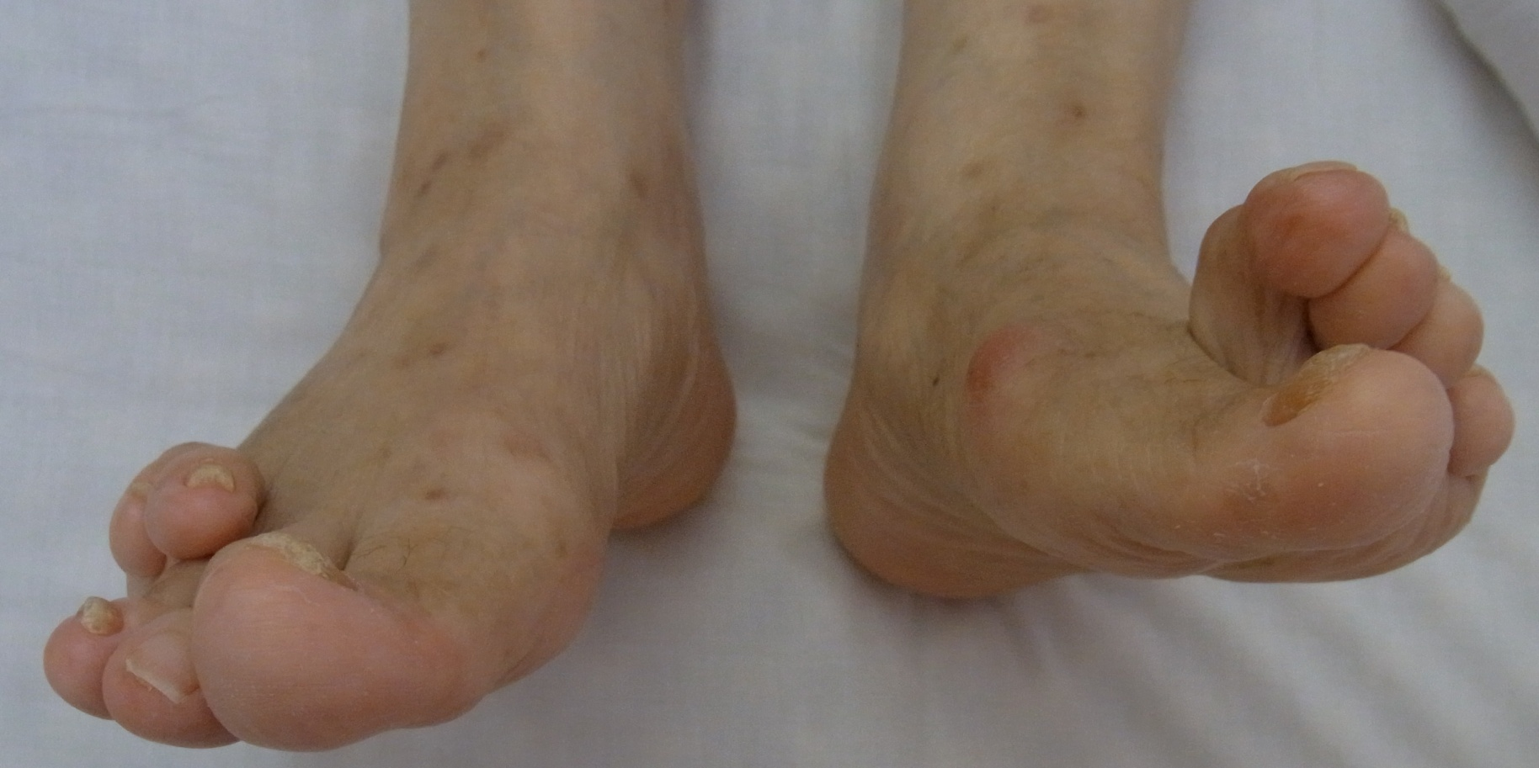
Notes:
、

Slide 12
Labo Data①
T-bil AST | 0.7 23 | mg/dl IU/l
ALT | 11 | IU/l
LDH | 227 | IU/l
ALPH | 305 | IU/l
CK | 54 | IU/l
WBC Neut | 8120 82.6 | /μl %
HGB | 9.8 | g/dl
PLT | 32.1万 | /μl
Na | 140 | mEq/l
K | 4.4 | mEq/l
Cl | 107 | mEq/l
総蛋白 | 8.5 | g/dl
ALB | 3.6 | g/dl
e-GFR | 77 | ml/min/1.73㎡
CRP | 1.32 | mg/dl
Ferritin | 33.3 | ng/ml
UN | 19.0 | mg/dl
CRE | 0.59 | mg/dl

Slide 13
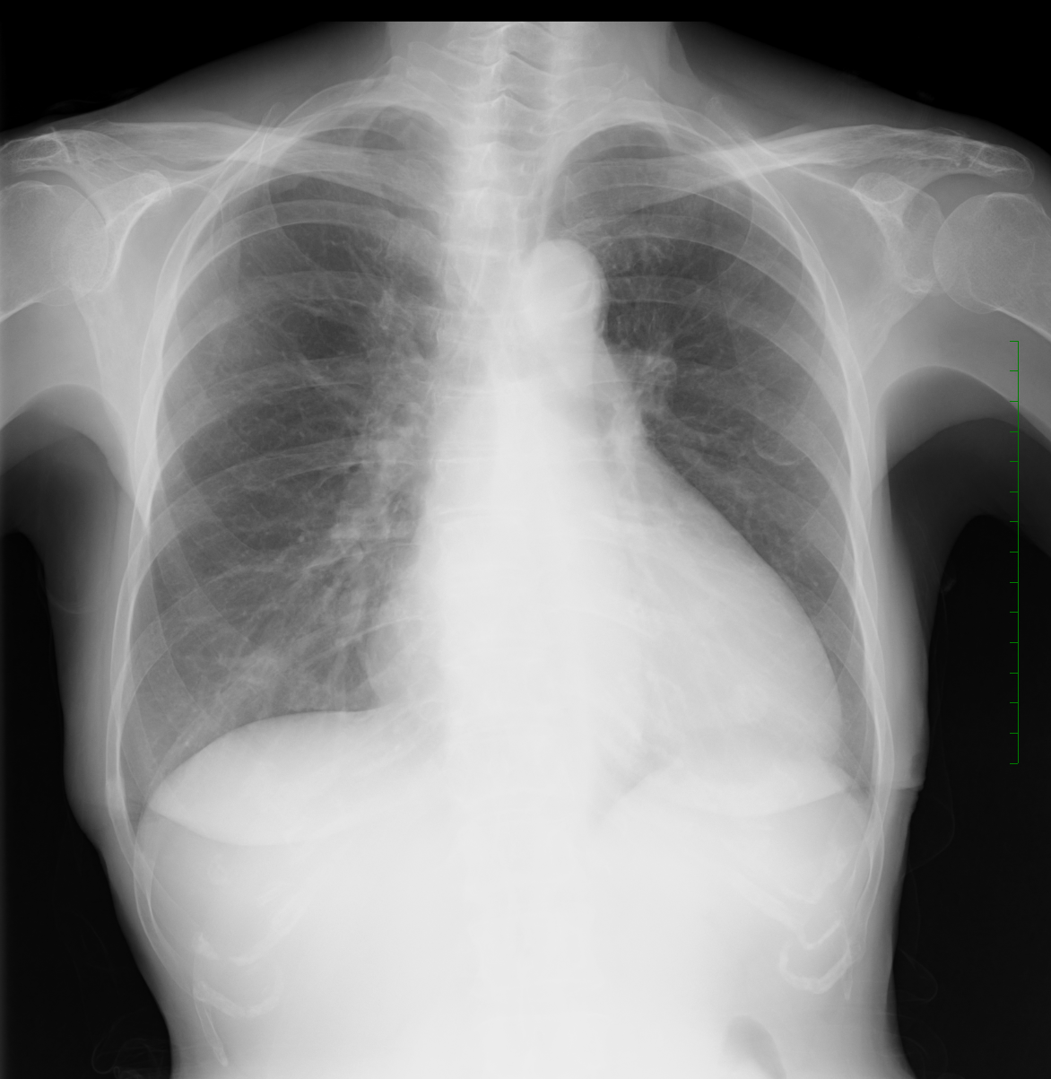
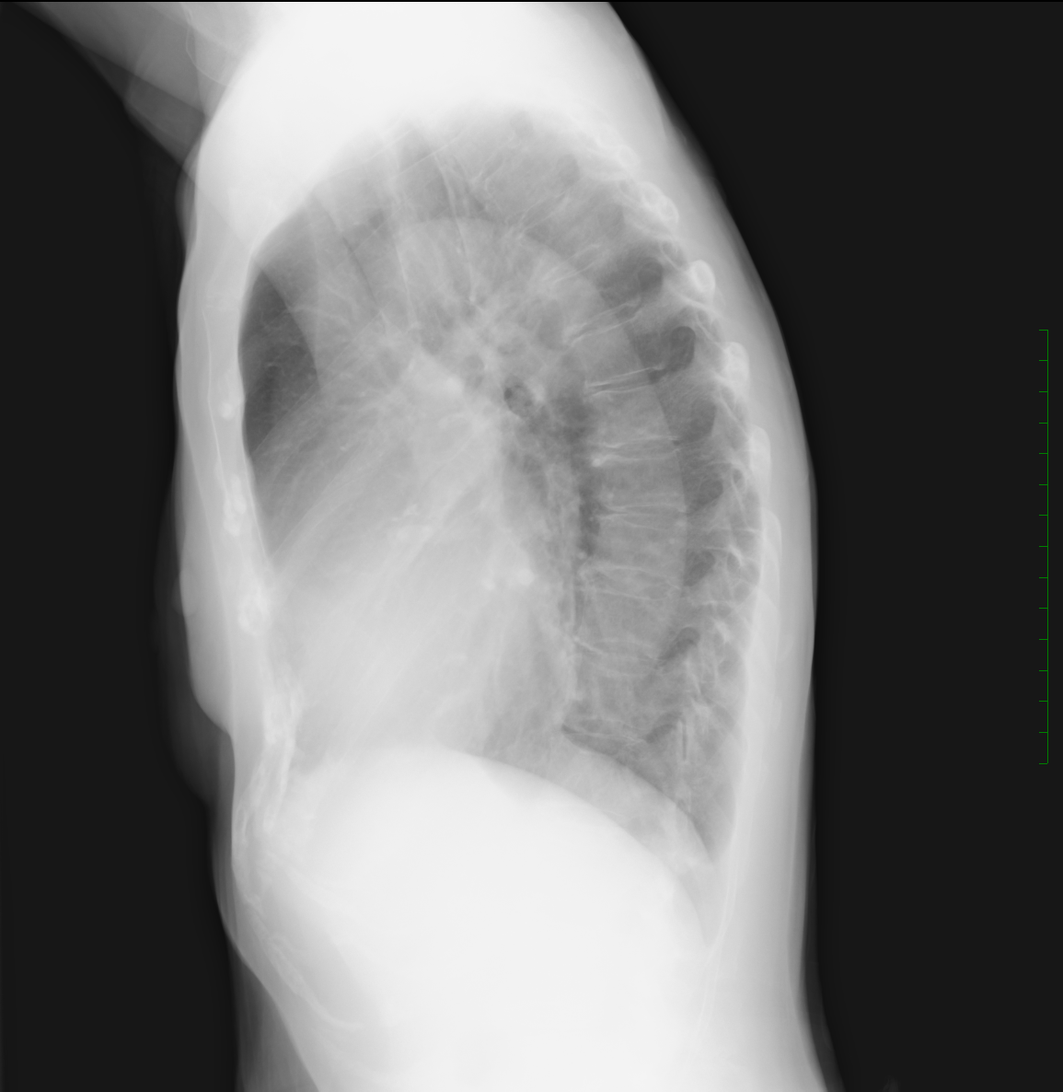
胸部レントゲン

Slide 14
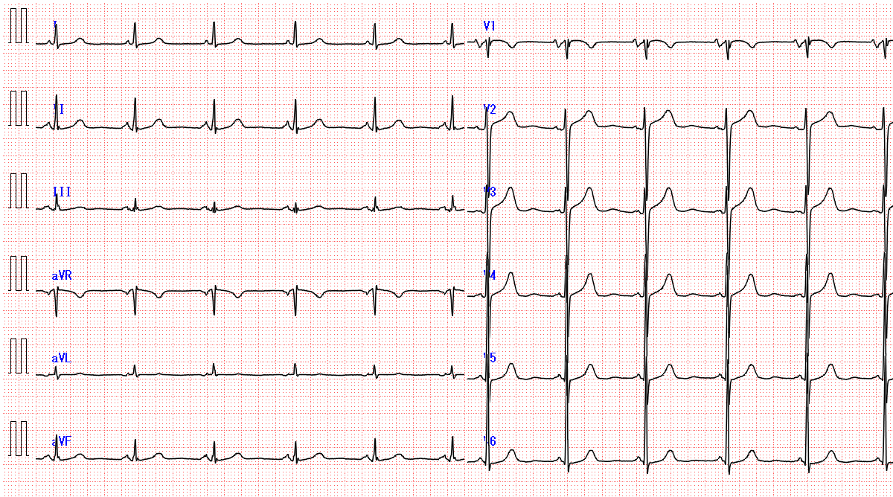
１２誘導心電図

Slide 15
Labo Data②
前胸部穿刺液→グラム染色：no bacteria
培養陰性
尿検査：蛋白（-）潜血（-）白血球（-）
血液培養：来院時2セット→pending
来院翌日3セット→ pending

Slide 16
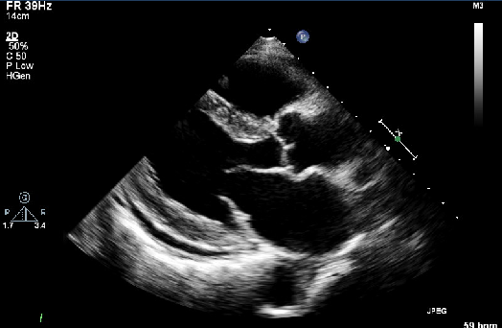
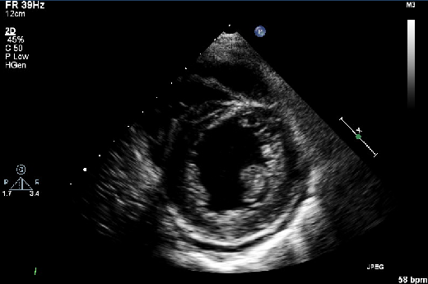
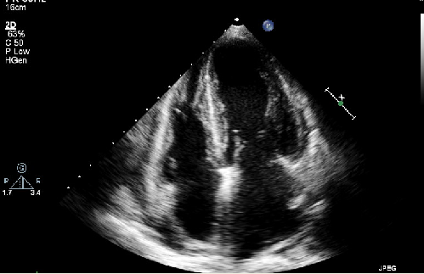
経胸壁心エコー
AR mild～moderate
Mr,Tr,Pr mild
心嚢水貯留
Notes:
TTEでvegetationなし！！

Slide 17
みなさまなら
どのような疾患を考えますか？

Slide 18
心内膜炎（自然弁、黄ブ菌） 治療
ナフシリン or オキサシリン 12 g/日(4–6回にわけて、6週間）
ゲンタマイシン3mg/kg/日（2-3回に分けて、3–5日）
（ペニシリンアレルギーの患者）
セファゾリン2g,q8h（6週間）
ゲンタマイシン3mg/kg/日（2-3回に分けて、3–5日）
Circulation ;Infective Endocarditis 2005 vol. 111 no. 23 3167-3184

Slide 19
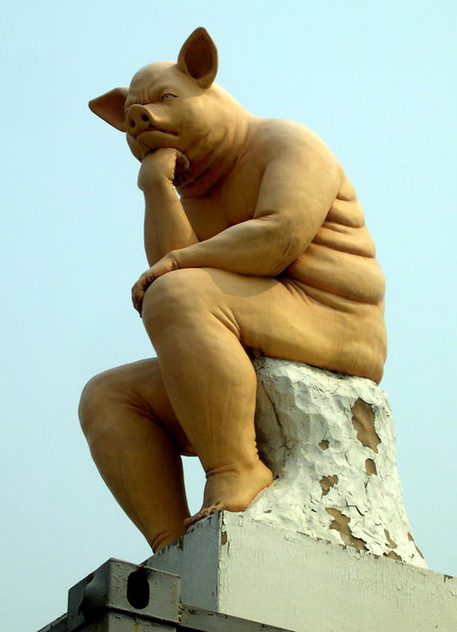
てことで・・・
CEZ2g q8h＋GM60mg,q12h開始
じゃあ次は何しましょ？

Slide 20
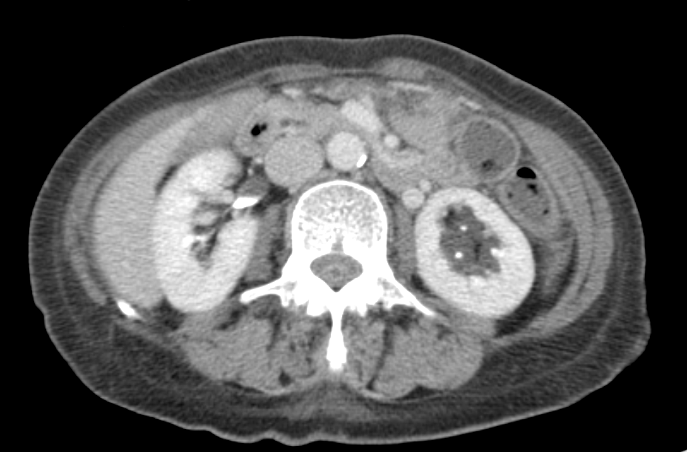
造影CT （第2病日）
Notes:
右胸鎖関節びらん、関節腔を中心とするlow density area、周囲に造影効果あり
L3/4レベルに椎体関節周辺に造影効果
硬膜周辺にリング状造影効果
左膝関節effusion少量
その他膿瘍形成/塞栓症状なし

Slide 21
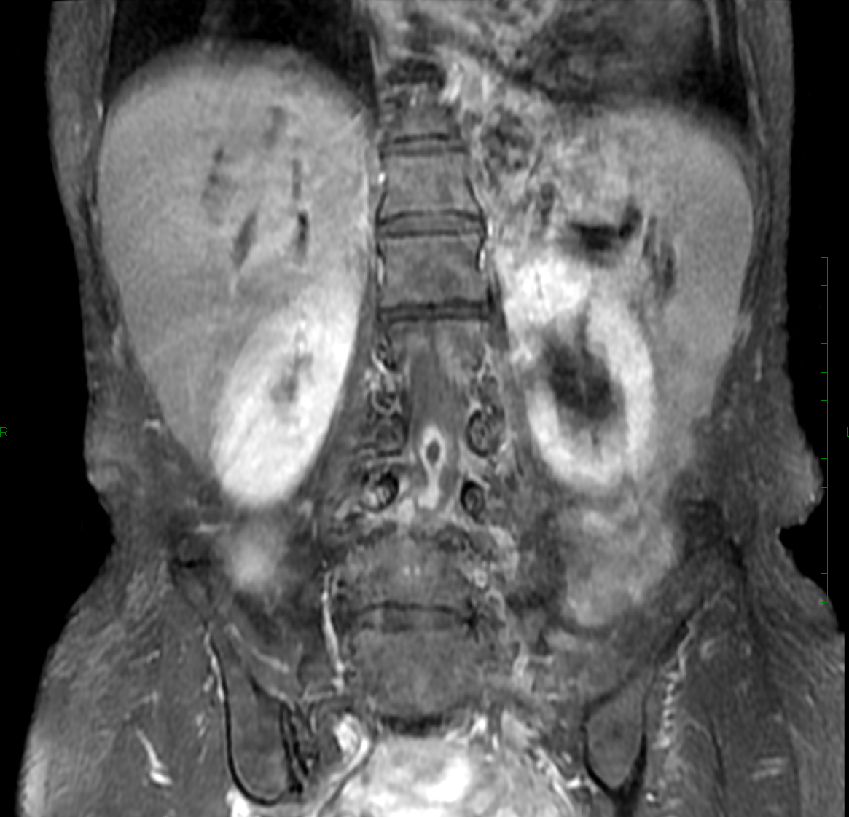
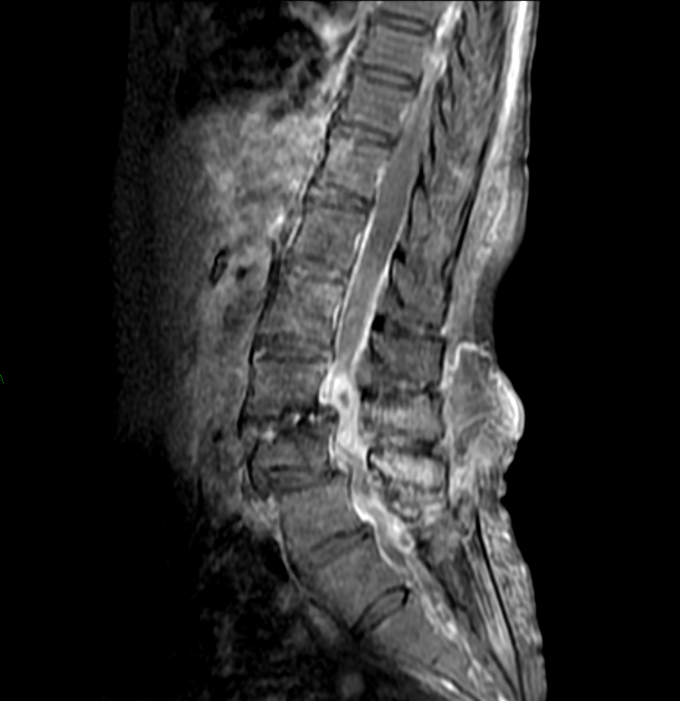
造影MRI
Notes:
L3/4前方すべり、L3椎体下部-L4椎体上部にかけて不整
L3/4の硬膜にリング状濃染する病変

Slide 22
TTE/TEEの検査特性
 | 感度（％） | 特異度（％）
TTE |  | ９１～９８
TEE |  | ９１～１００
４３～６０
８７～１００
Evangelista A,Gonzalez-Alujas MT:Echocardiogendocardiraphy in infective endocarditis.Heart 90:614-617,2004

Slide 23
経食道心エコー
血液培養：来院時2セット→陰性！！
来院翌日3セット→陰性！！
20111020_164722_3.mpg
AV 肥厚
MV 肥厚 Mr mild
LA thrombus (-), LAA thrombus (-)
vegetationは認められない！！

Slide 24
診断
＃１．多発性膿瘍
#1. 脊髄内膿瘍
#2. 右前胸部膿瘍
#3. 右胸鎖関節炎
＃２．RA
＃３．CREST症候群

Slide 25
ⅠⅡ
Notes:
がいのAl/.

Slide 26
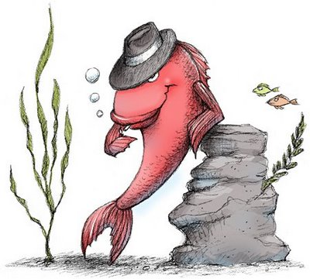
CREST syndrome
Calcinosis
Raynaud's syndrome
Esophageal dysmotility
Sclerodactyly
Telangiectasia
Notes:
Calcinosis cutis：皮膚石灰沈着症，Raynaud's phenomenon：レイノー現象，Esophageal dysmotility：食道運動障害，Sclerodactyly：強指症，Telangiectasias：毛細血管拡張症

Slide 27
経過
第2病日より髄液移行性を考慮し、
CEZ → CFPM2g,q8hに変更し、8週間投与した。
GM60mg,q12hは3日間で終了
整形外科にconsult；保存的に！

Slide 28
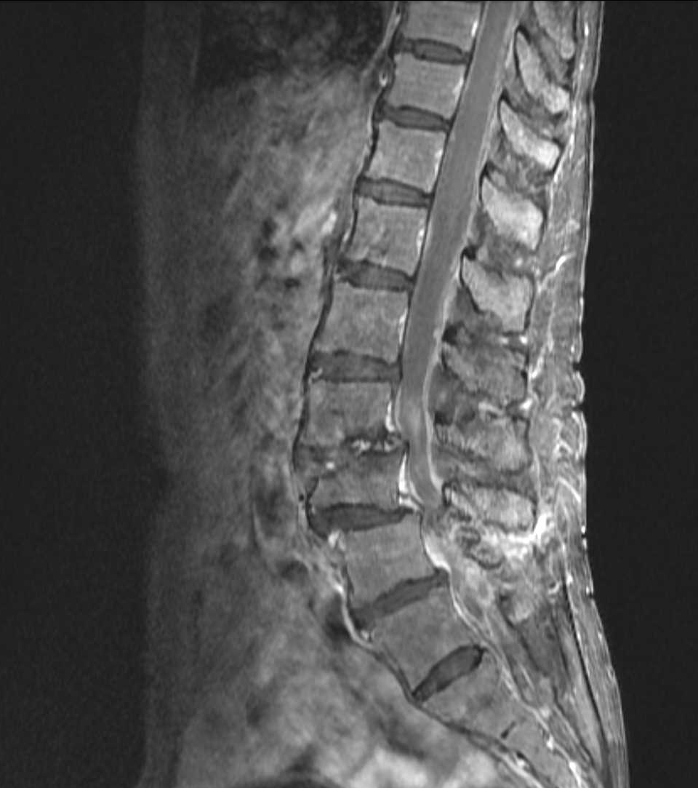
治療開始時
6週後

Slide 29
脊髄内膿瘍
臨床症状
発熱（65%）運動・感覚神経障害（58%）
膀胱障害（50%）疼痛（50%）
直腸障害（35%）髄膜刺激徴候（15%）など
起因菌
Actinomyces,Bacteroides,Brucella,Enterococcus
E.coli,Micrococcus,Nocardia,Peptostreptococcus
Prevotella,S.aureus,Streptococcus,Oral floraなど
Noriaki Kurita et al;Intramedullary Spinal Cord Abscess Treated With Antibiotic Therapy:Neuro Med Chir 49,262,2009

Slide 30
IEを血液培養なしで診断することはできない
原因不明のIEの79%が抗生剤投与後の血液培養陰性例
最低10ml（理想は20ml）、最低3セットとりましょう
（1ml↑→血培陽性3%↑）
(Dx approach to IE; UTD19.2)

Slide 31
3セット!?めんどくさいなぁ・・・

Slide 32
血液培養で表皮ブ球菌が陽性になる率
陽性セット数 | 採取セット数 | 有意な陽性(%) | コンタミネーション(%) | 判定不可(%)
1 | 1 | 0 | 97 | 3
1 | 2 | 2 | 95 | 3
2 | 2 | 60 | 3 | 37
1 | 3 | 0 | 100 | 0
2 | 3 | 75 | 0 | 25
3 | 3 | 100 | 0 | 0
Weinstein MP er al:The clinical significance of positive blood cultures in the 1990’s;Clin Infect Dis 1997;24:584-602

Slide 33
血液培養陰性心内膜炎
三大原因
①事前に抗生剤を投与されている
②不適切な検体採取
③人畜共通病原体など培養で生えに くいもの
など
Culture-negative endocarditis;UTD19.2
Notes:
HACEK* ： Haemophilus species, Aggregatibacter actinomycetemcomitans, Cardiobacterium
hominis, Eikenella corrodens, Kingella species

Slide 34
事前に抗生剤投与されている場合
→2-3日間（場合によってはさらに長く）抗菌薬を中止し血液培養を採取し続ける
（心不全、弁膜障害などない場合）
ただし
S.aureusなど病原性が強い菌の場合は1-2時間以内に血液培養を採取したのち治療を開始することが望ましい
Bayer AS et al:Diagnosis and management of infective endocarditis and its complication. Circulation 1998;98:2936-2948
青木眞:レジデントのための感染症診療マニュアル第2版 p591

Slide 35
黄色ブドウ球菌の菌血症
33％にIEを合併
→死亡率19-65％、HF発生率20-50％
転移部位
→関節(36%)腎臓(29%)中枢神経(28%)皮膚(16%)椎間板(15%)など
（青木眞:レジデントのための感染症診療マニュアル第2版p609）
Notes:
IE合併を示唆する要素
①市中感染②原発不明③転移性病変なし④カテ抜去後3日経過しても菌血症や発熱が改善しない

Slide 36
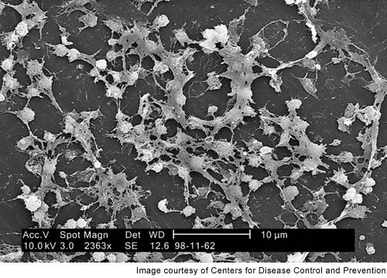
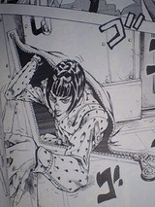
Staphylococcus aureus
Sticky Bacteria
Notes:
The sticky-looking substance woven between the round cocci bacteria is a polysaccharide biofilm, which gives them protection from antimicrobial agent

Slide 37
Take home message

Slide 38
局在化していない発熱、炎症反応高値を見たら
とりあえず抗生剤出しときゃいっか・・・
Notes:
原因を探してください。発熱、CRP高値で抗生剤投与が許されるのはバイタルが悪いときだけ。

Slide 39
ご清聴ありがとうございました

Slide 40
【Modified Duke Criteria】
Major criteria
① 血液培養陽性
・典型的な心内膜炎の起炎菌｣が別々に採取された血液培養で陽性（ viridans streptococci,Streptococcus bovis, HACEK* group, S.aureus）。又は市中感染Enterococcus 属が検出され、他に感染巣がない。
・持続的に陽性の血液培養 - 12 時間以上間隔をあけて採取した血液の両方に検出される or 3 セットの血液培養が全て陽性 or 4 セット以上のほとんどが陽性でかつ最初に採取したものと最後に採取したものが1 時間以上離れている。
・Coxiella burnetii が血液培養で一度検出されるか本菌に対するanti-phase 1 IgG antibody の抗体価が＞1:800
② 心内膜病変の所見：
・心エコー陽性
- 弁または弁の支持組織に付着した心臓内腫瘤が逆流ジェット路で周期的に振動している。または人工弁に他に解剖学的な説明が不可能な腫瘤が付着して振動している。
- 膿瘍
- 新たな人工弁が部分的に外れている。
・新たな弁逆流症（以前から存在した雑音の変化、増強では不十分）

Slide 41
【Modified Duke Criteria】
Minor criteria
・基礎疾患としての弁膜疾患や先天性心疾患、薬物中毒（静脈注射）
・発熱（＞38℃）
・血管病変：動脈塞栓、敗血症性肺塞栓、感染性動脈瘤、頭蓋内出血、眼瞼結膜出血、Janeway's lesion
・免疫異常：糸球体腎炎、Osler's nodes, Roth spots, リウマチ因子陽性
・微生物：血液培養陽性であるが大項目の基準は満たさない。またはIE の原因になる微生物の活動性
感染を示す血清学的所見を認める。
【診断】
確実：臨床的基準・・・大項目2 つ、又は大項目１つ＋小項目３つ、又は小項目５つ
可能性大：大項目１つ＋小項目１つ、又は小項目３つ

Slide 42
S.aureus-bacteremia treatment
転移巣検索、感染巣の除去、IEの検索
MSSAならばoxacillin or nafcillin 2g IV q4h
でも2つとも国内では使用できまへん
CFZ 2g IV q8h （ PCNアレルギーがある場合）
標準28日間
ただし椎体炎/硬膜膿瘍を合併している場合最低42日間
(Johns Hopkins Antibiotic (ABX)Guide;Staphylococcus aureus)

Slide 43
感染性心内膜炎（IE）を見逃さない！
はじめの問診
心疾患の既往、血管内ｶﾃｰﾃﾙ、IV drug userなどの菌血症の原因
身体所見
心雑音、心不全徴候
足の裏から結膜、皮膚、指に至るまで、大小の梗塞を探していく
(Dx approach to IE; UTD19.2)
Notes:
この疾患は発熱のみで受診します。咽頭痛、鼻水、咳、痰などの上気道症状、下痢や排尿時痛といった感染源を示唆する症状を伴いません。どうか発熱の患者に安易に抗生剤を処方しないでください。抗生剤の処方は診断を遅らせたり、血培陰性のIEを作り出します。
抗生剤を処方する前にしなければならないことがあります。心雑音はないでしょうか、感度の高い所見はないでしょうか。探してください。
少しでも疑いを持ったら、血液培養を行ってください。そういったプロセスなしで、安易に抗生剤を出されるとしたら、必ずこの疾患を見逃しています。

Slide 44
IEにおける身体所見の頻度
身体所見 | 頻度（％）
発熱 | ９０
心雑音 | ８５
心雑音の変化 | ５－１０
新たな心雑音 | ３－５
動脈塞栓 | ＞５０
点状出血（眼瞼結膜、頬・口蓋粘膜、四肢） | ２０－４０
Osler結節 | １０－２３
線状出血（Splinter hemorrhage） | １５
Janeway斑 | ＜１０
眼底所見（Roth斑） | ２－１０
Mandell GL,et al.;Principles and Practice of Infectious Diseases,7th ed.Chapter 77,Endocarditis and Intravascular Infections

Slide 45
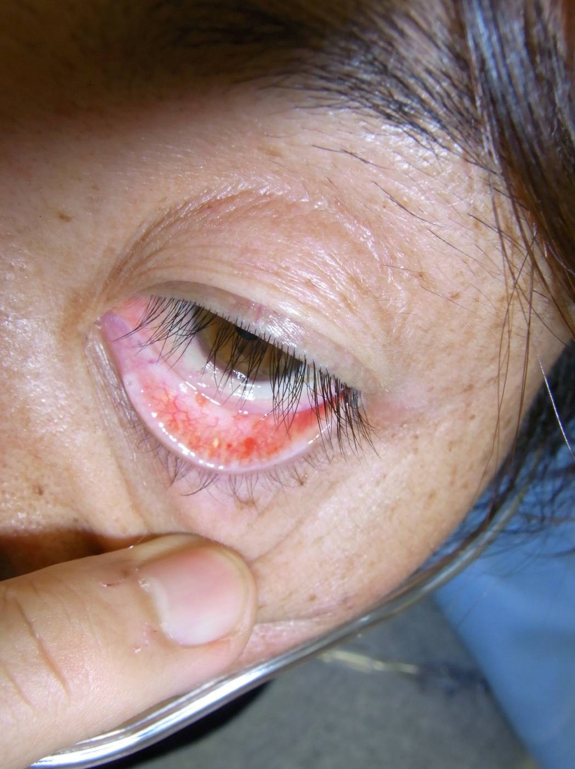
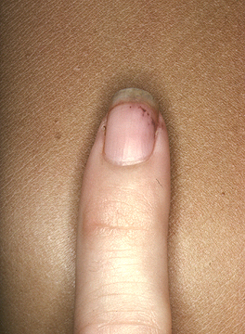
IEの手がかりとなる身体所見
眼瞼結膜の点状出血
- IEで最も多い皮膚所見-
爪の線状出血
（Subacute IE、SLE、RA、APS等）
（ UTD19.2, AFP2004;64:1417-24）

Slide 46
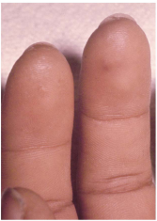
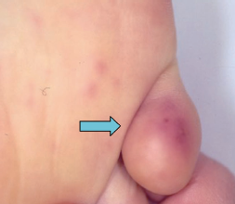
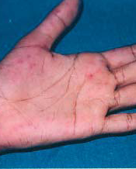
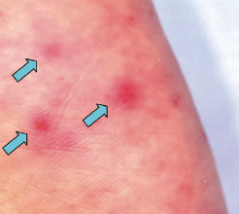
IEにより特異的な身体所見
Osler’s nodes（オスラー結節）
指腹にみられる有痛性でスミレ色の結節
感度は10-23%と低い
→ 押すと痛む結節
Janeway lesions（ｼﾞｪｰﾝｳｪｰ）
手掌や足底にみられる斑状、圧迫で退色する無痛性の紅斑
感度はOslerよりも低い
（ UTD17.3 , Am J Med2008;121:105-6,
Intern Med2009;48:1487-8）
Notes:
Oslerは血管炎によって痛いと考えられている。おもにSubacute IEにおいて見られ、抗生剤のない時代はIEの40-90%に見られた。SLEやグラフト感染でも見られる。
Janewayは痛くない。ただの塞栓によると考えられている。

